Slide 1
Milli Onkologiya Mərkəzi
Şüa-diaqnostika şöbəsi

Slide 2
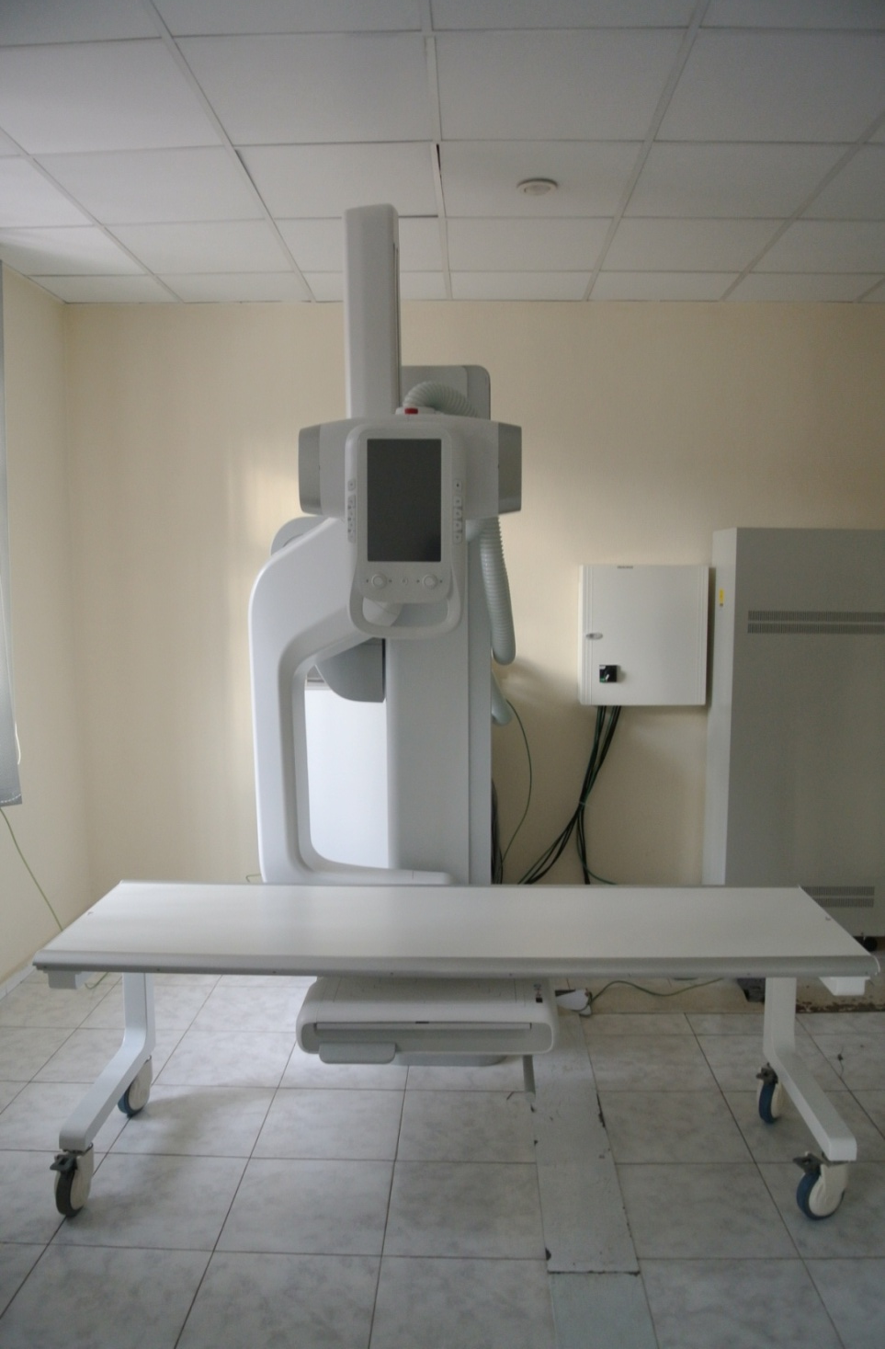
Samsung XGEO GC 80 Digital X-RAY Radioqrafiya
Bu apparat son dövrdə satışa buraxılan və sırf rentgenoqrafiya məqsədi ilə istifadə olunan qabaqcıl rəqəmsal aparatlardandır. Samsung rentgen aparatında bütün müayinələri aparmaq mümkündür. Aparatın üstün cəhəti – ağır xəstələrin oturaq və uzanmış vəziyyətdə (məcburi vəziyyətdə) rentgenqrafiyasının aparılmasının mümkündür. Bütün rəqəmsal aparatların orqanlar üzrə standart protokollarının olması işi asandlaşdırır.

Slide 3
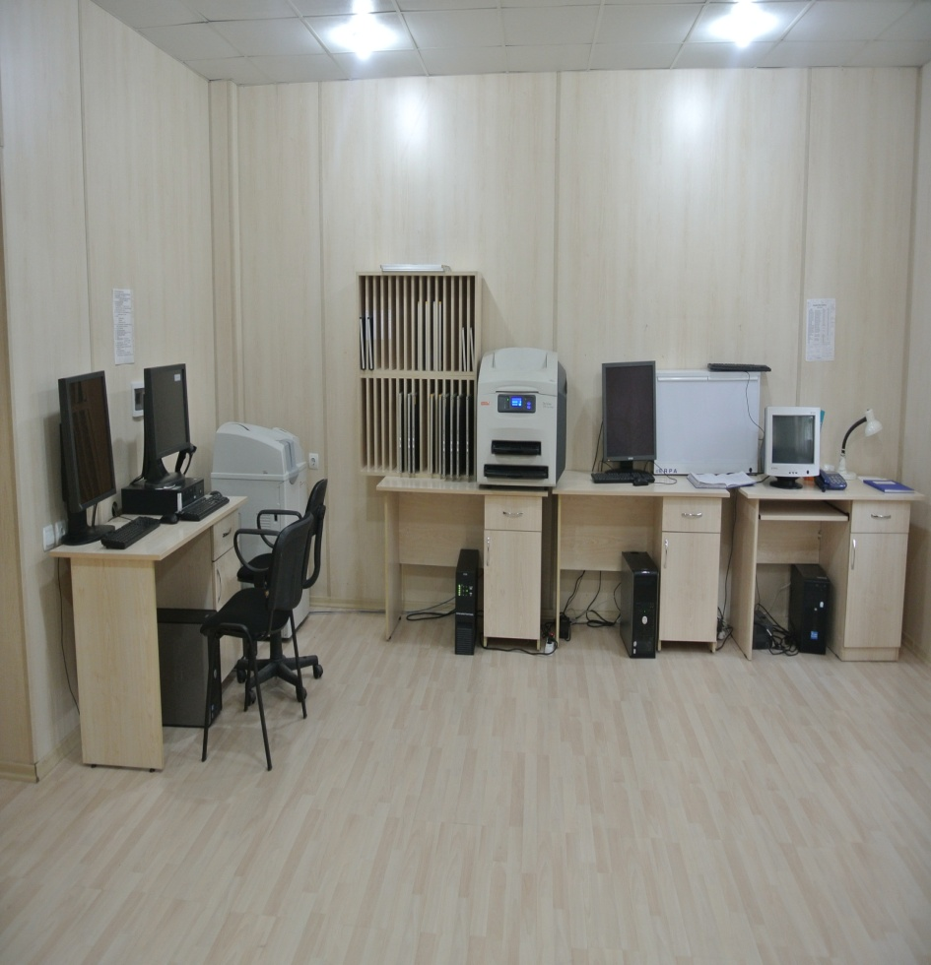
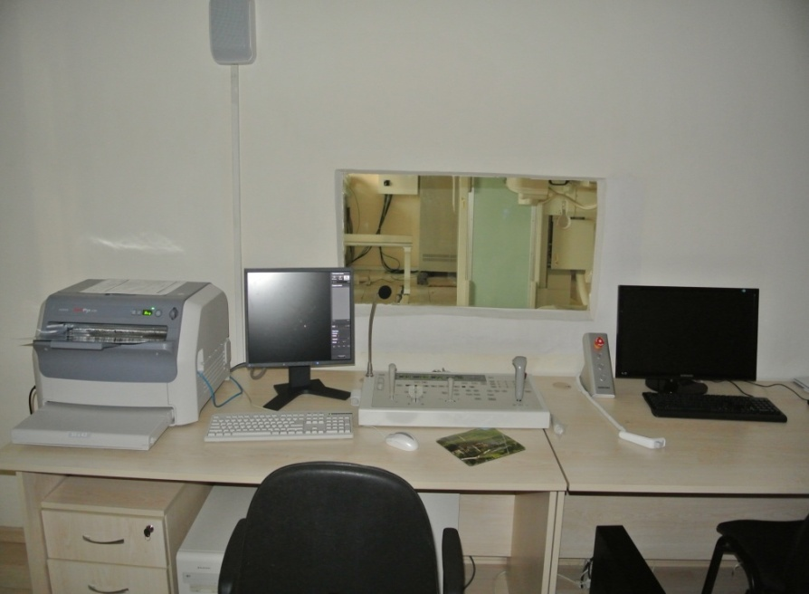
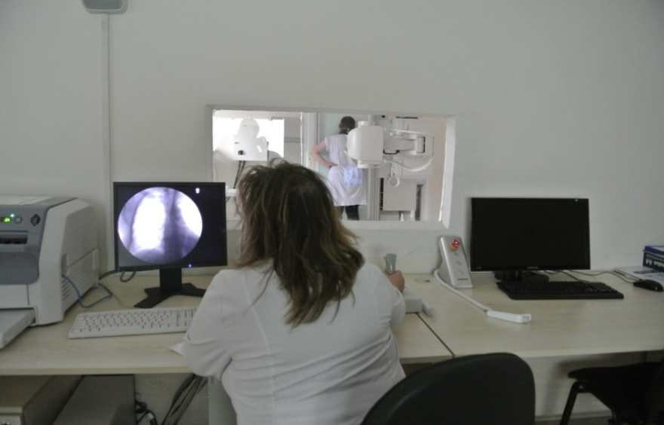
Kompyuter-rentgenoqrafiya otağı

Slide 4
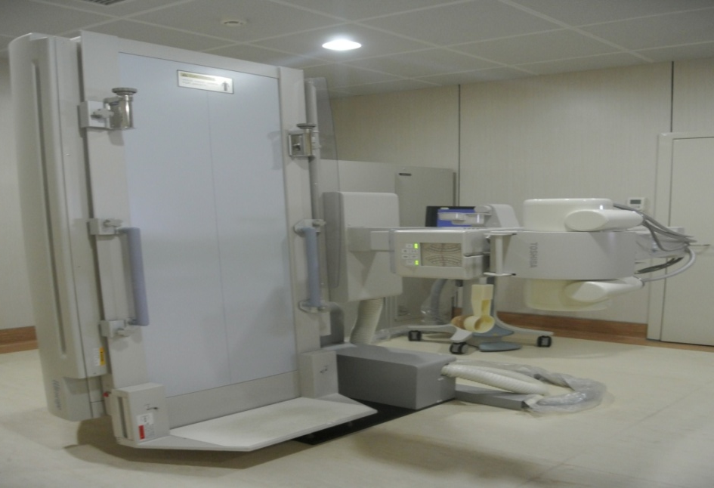
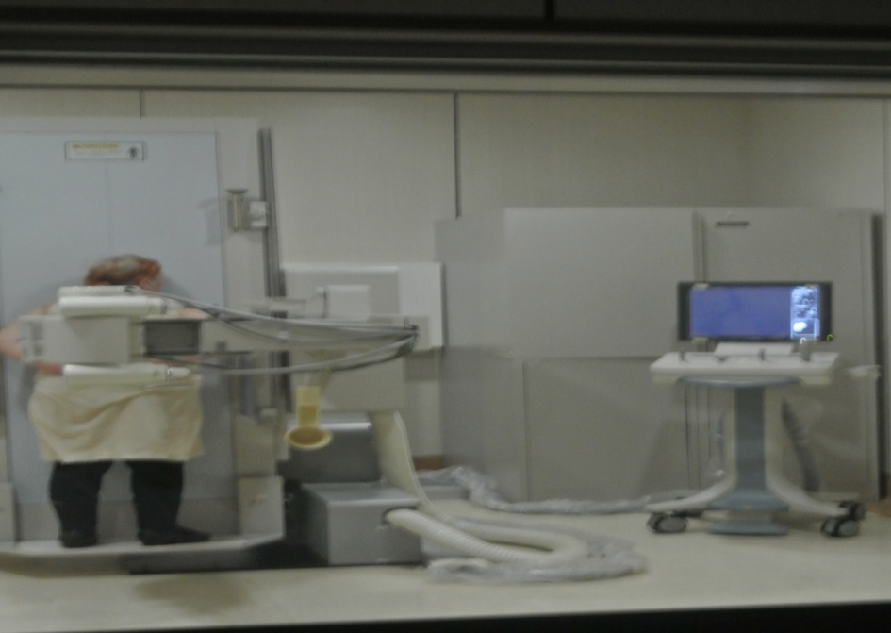
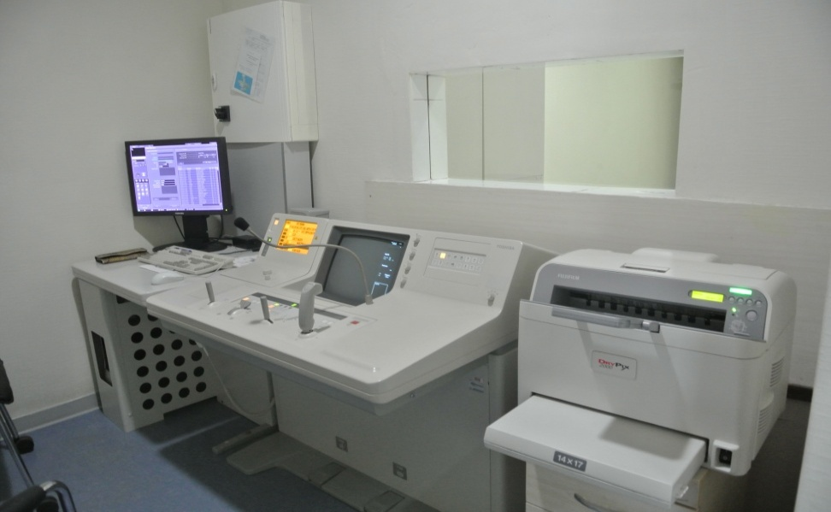
TOSHİBA X-RAY Digital skopiya və radioqrafiya
Toshiba X-RAY aparatı ilə rentgenoskopiya və qrafiyanın aparılması mümkündür.Hərəkət-dayaq sisteminin müayinəsi və bir sıra invaziv metodların aparılması üçün istifadə olunur. Bununla bərabər hərəkətli rentgen idarəetmənin köməyi ilə bir başa pasiyentin yanında olaraq aşağıdakı manipulyasiyalar həyata keçirilir:

Slide 5
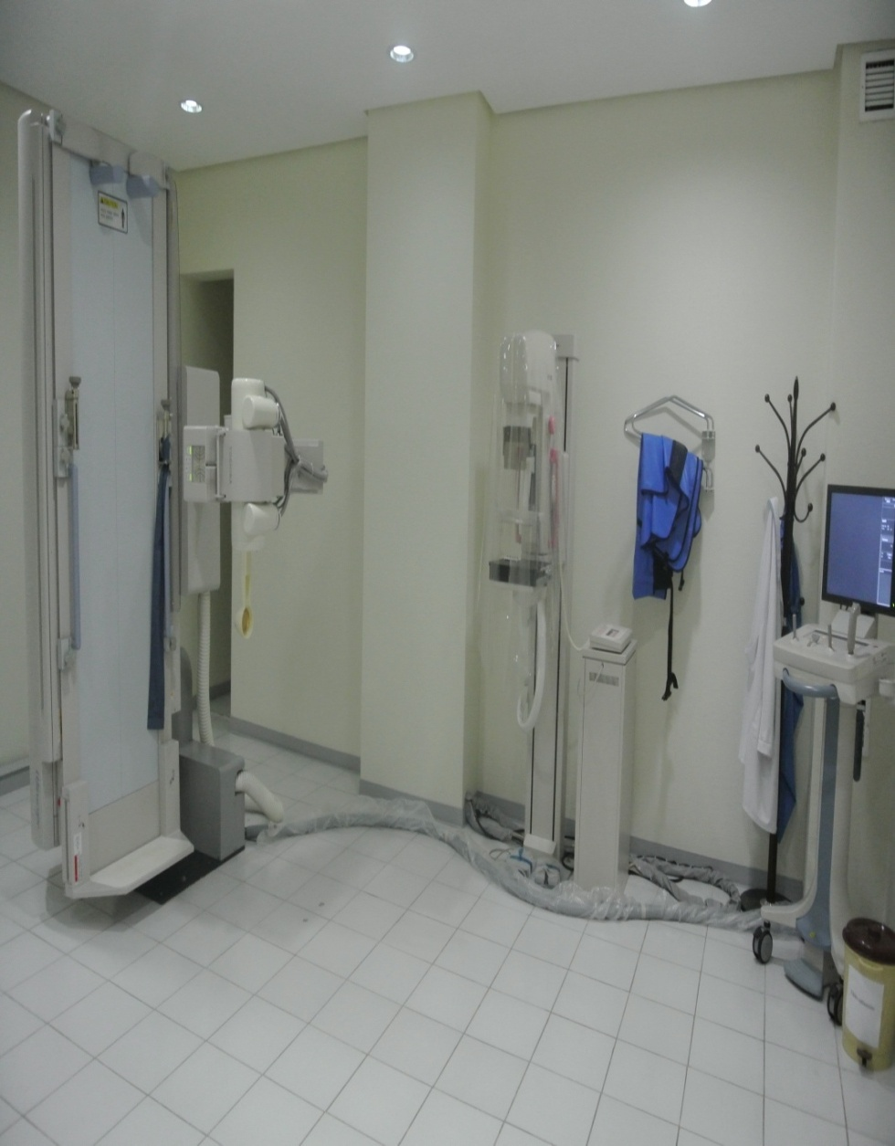


Postoperativ svişlər zamanı fistuloqrafiya
Ağciyər abseslərinin drenə edilməsi
Plevral boşluqlardan maye evakuasiyası
Öd yollarının zondla kontrastlaşması və xoledoxa stentin qoyulması
Qida borusuna qoyulan stendlərin dəyərləndirilməsi
Histrosalpinqoqrafiya müayinəsi

Slide 6
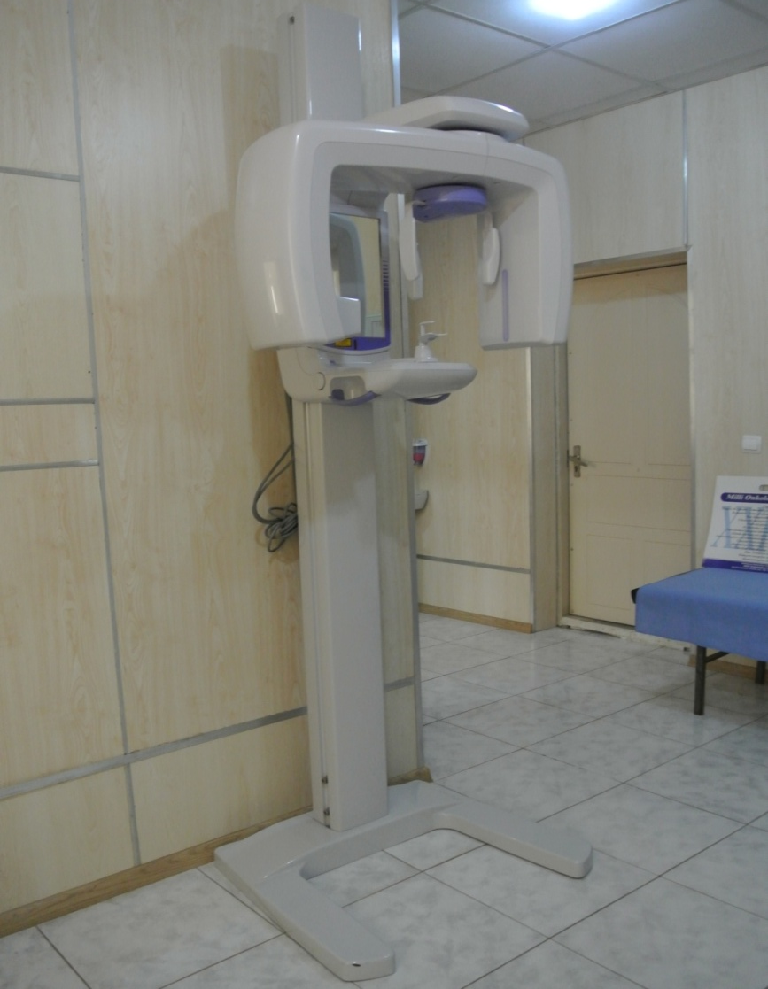
PANORAM
Digital X-RAY
Radioqrafiya
Çənənin rəqəmsal panoram rentgenoqramması çənə haqqında daha informativ məlumat vermək imkanına malikdir və baş boyun cərrahiyəsində,stomatologiyada geniş istifadə olunur.

Slide 7
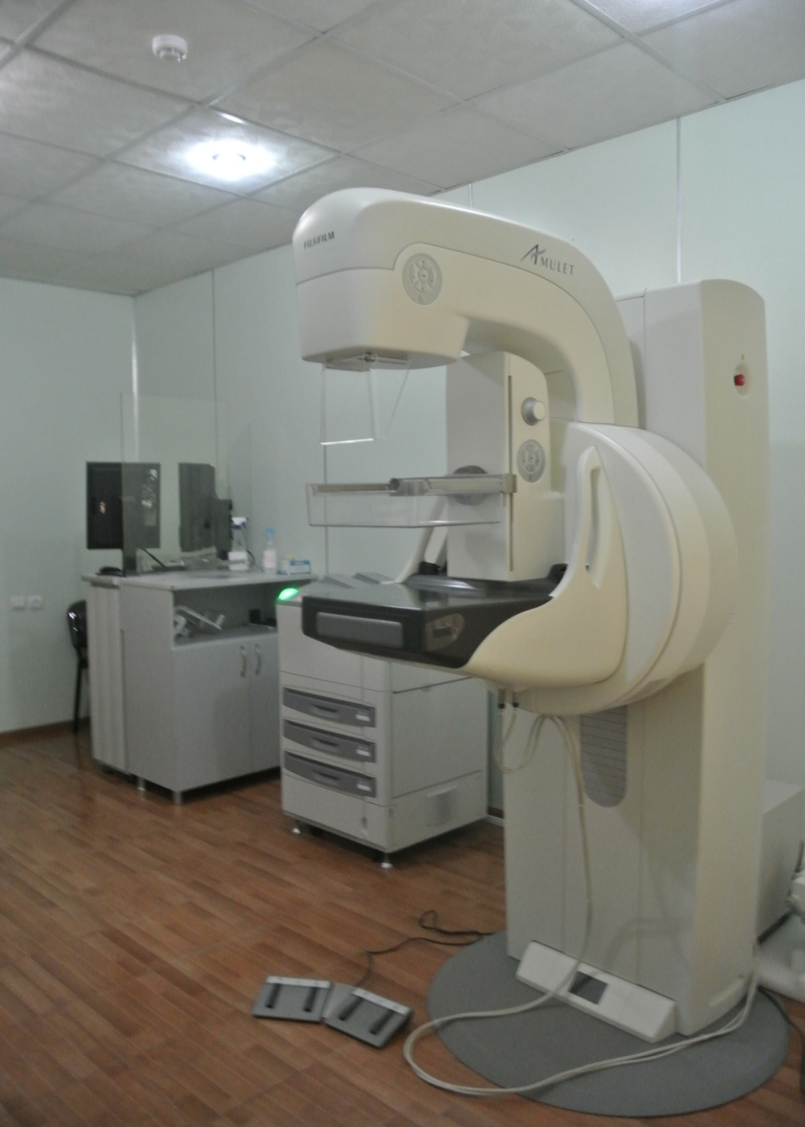
FUJİFİLM Digital
Mammoqrafiyı
aparatı “Amulet”
1. Positioner biopsiya
2. Streotaksik biopsiya

Slide 8
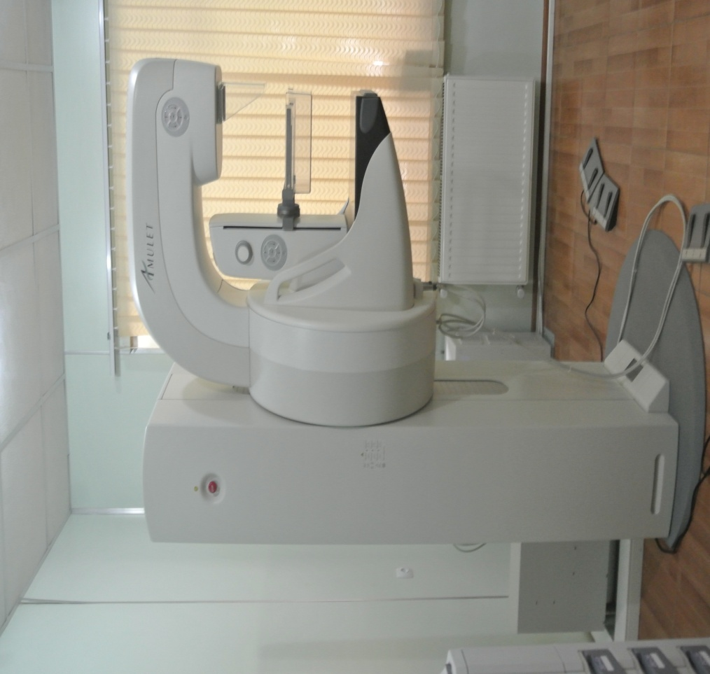
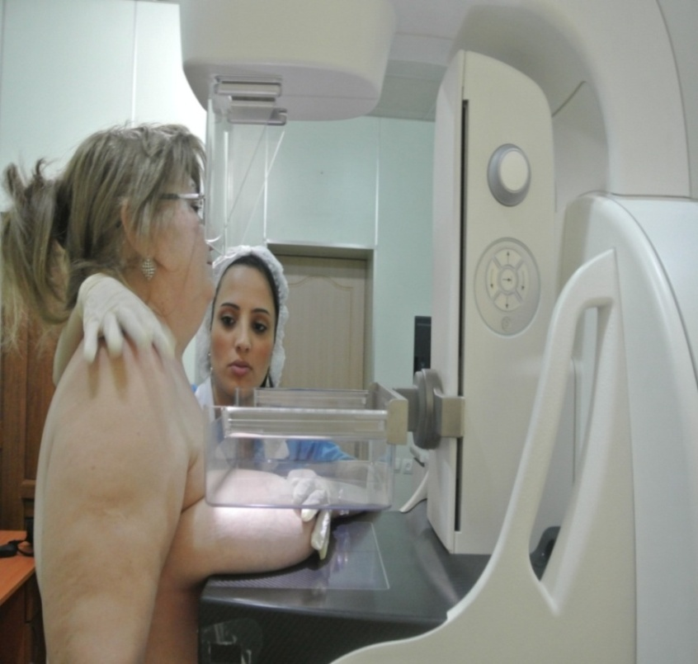

Slide 9
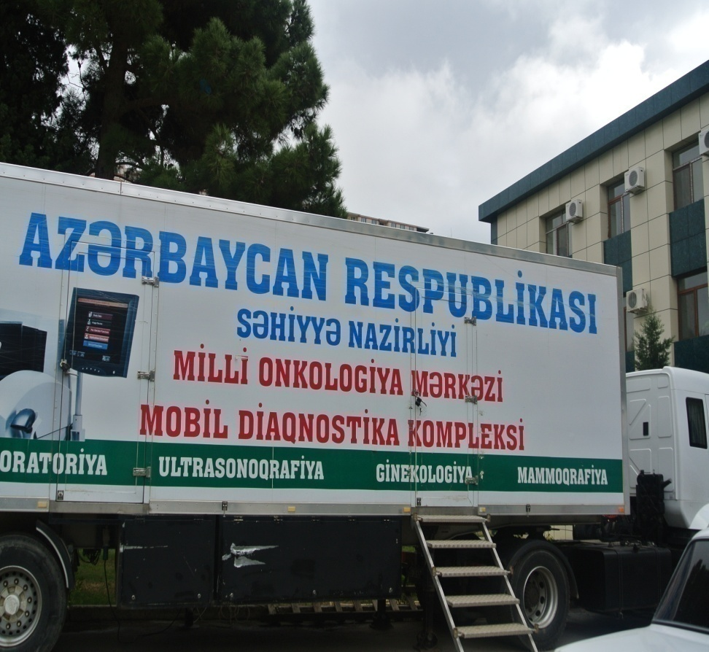
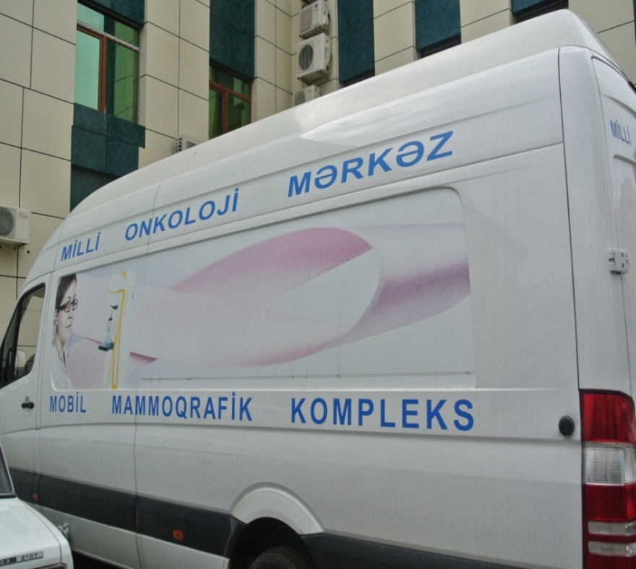
Mobİl səyyar dİaqnostİk apparat

Slide 10
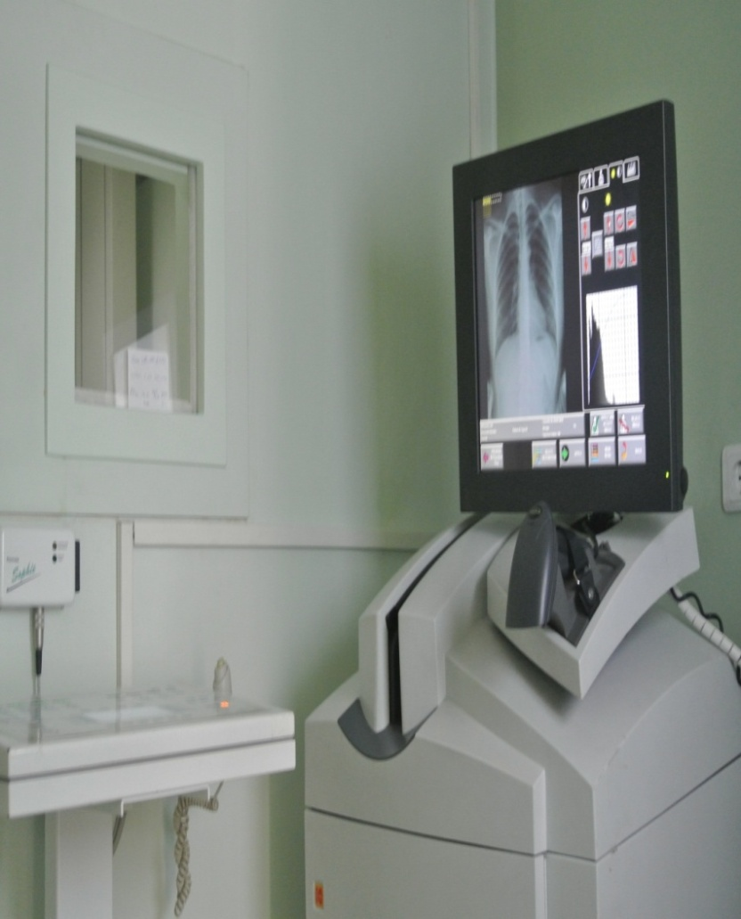
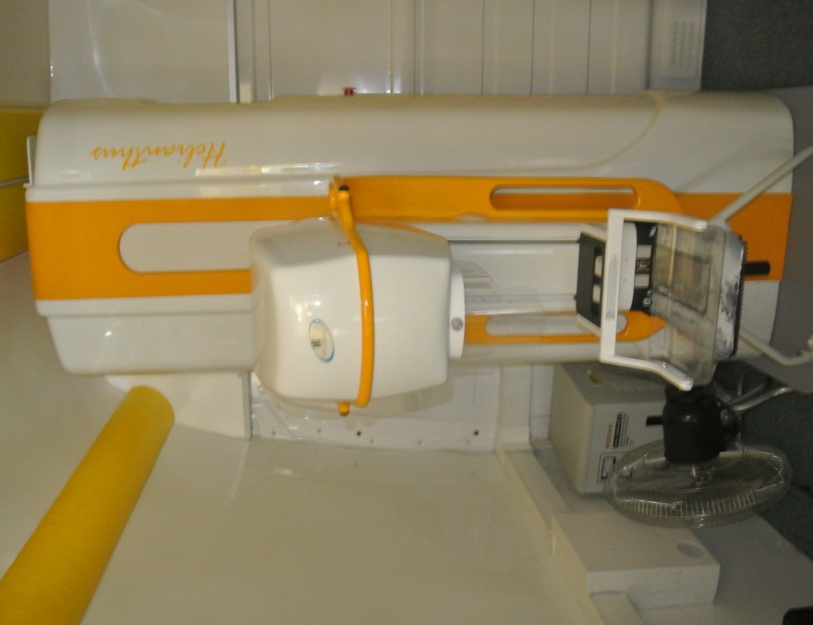
Səyyar apparatların vasitəsi ilə skrining zamanı ağciyərlərin və süd vəzlərinin rentgen müayinəsi aparılır

Slide 11
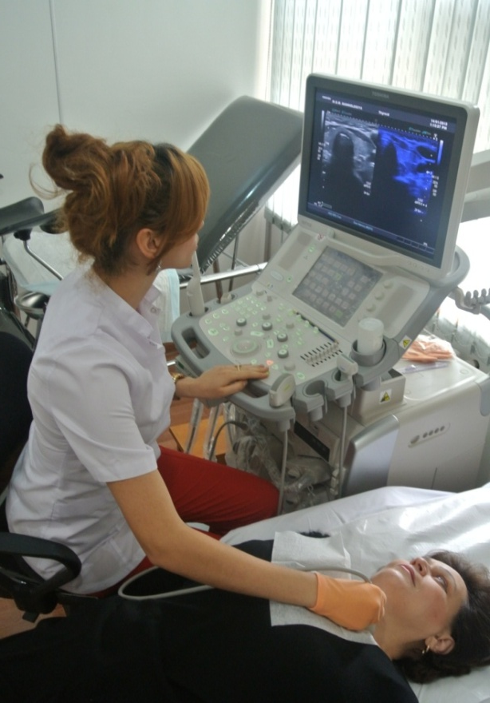
TOSHİBA Aplio MX
Ultrasonoqrafiya
aparatı
1. ApliPure+ funksiyası
2. MikroPure+
3. Elastoqrafiya
4. Modulyasiya
5. Kontrastlı güclənmə rejimi

Slide 12
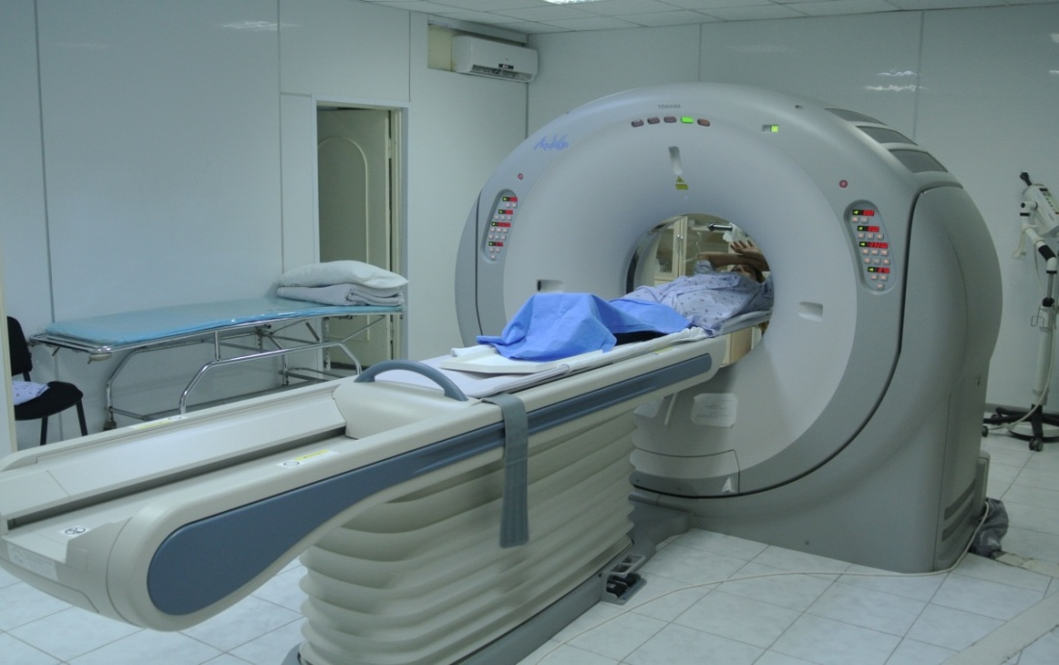
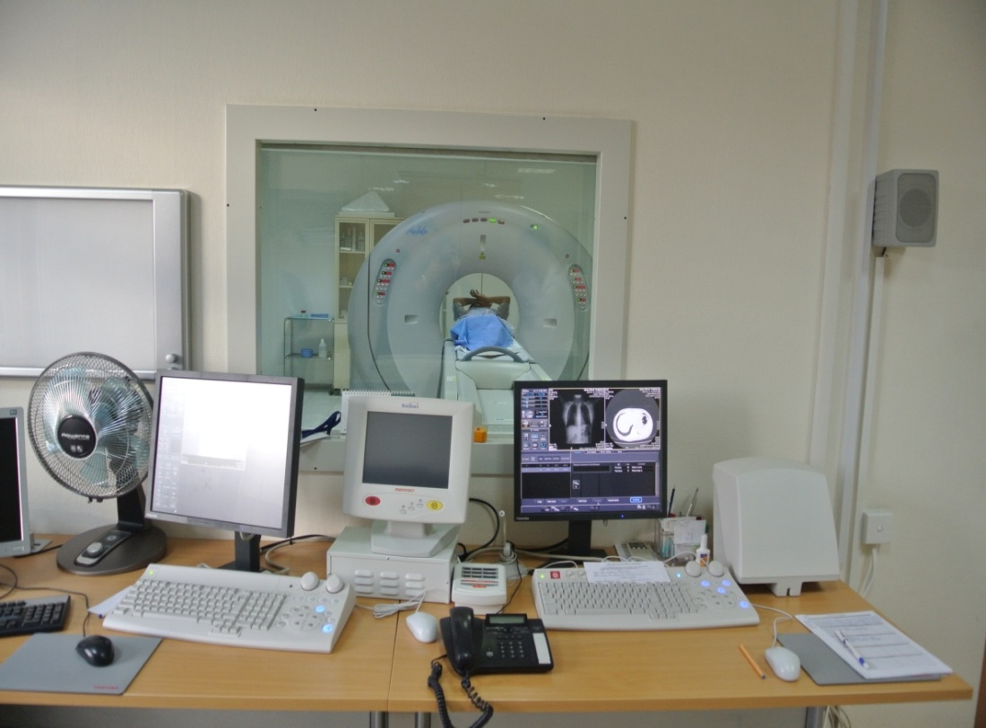
TOSHİBA Aquilion(16slice)
Bu aparat vasitəsilə KT müayinələrin bütün növləri aparılır, “Medrad” firmasının avtoinjektoru ilə venadaxili kontrast maddə vurmaq və qarın boşluğunun multifazalı müayinəsi,KT angioqrafiya, multiplanar rekonstruksiyalar, skeletin və kontrastlaşmış arteriyaların 3D şəkillərinin çəkilməsi,həmçinin baş beyinin,boyunun, döş qəfəsinin və ətrafların müayinsəi aparılır.

Slide 13
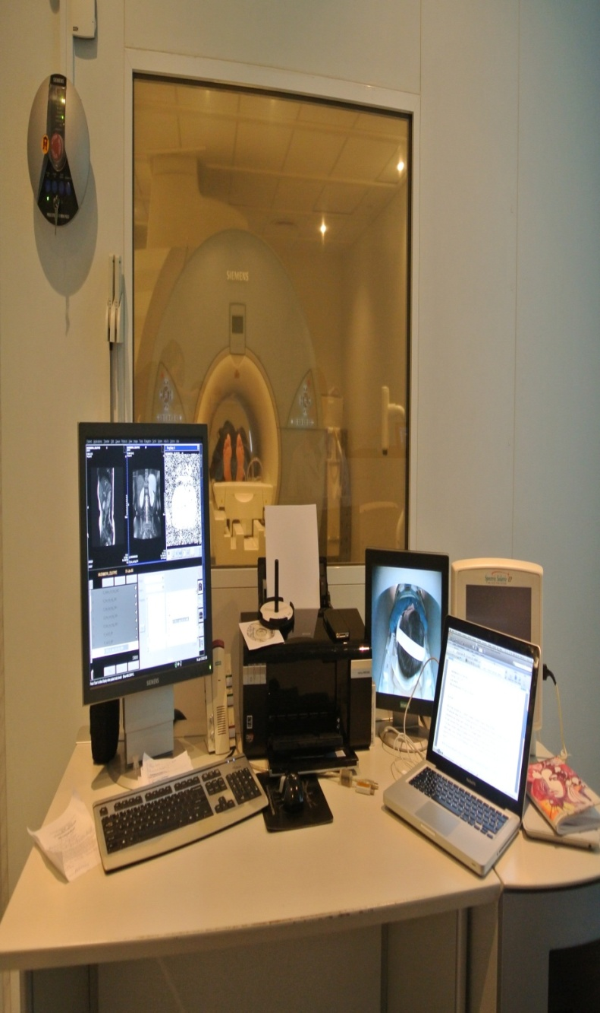
MAQNETOM
AVANTO 1.5 TESLA
İcra olunan müayinələr:
Abdomen MR(dinamik bolyus kontrastlı/kontrastsız)
Pelvis MR(dinamik bolyus kontrastlı/kontrastsız)
Neyroradiologiya MR(dinamik bolyus kontrastlı/kontrastsız)
MR Uroqrafiya
MRCP
Baş və boyun MR(dinamik bolyus kontrastlı/kontrastsız)
Yumşaq toxumaların MR(dinamik bolyus kontrastlı/kontrastsız)
Baş beyinin ANGİO TOF MR müayinəsi,venoqrafiya
Diffuzion müayinə-baş beyin,abdomen,pelvis,süd vəzi
DTİ-Diffuzion Tensor İmaging
Single və Multivoxel Spektroskopiya-Süd vəzi
DCE süd vəzi MR müayinəsi
Proton single voxel spektroskopiya-Süd vəzi
Chemical Shift İmaging- Prostat vəzi
Streotaksik beyin biopsiyasının əməliyyatdan əvvəl planlaşdırılması
Pediatric imaging+ Spektroskopiya
Auto –İnjektor-Spectris Solaris MR system
P.S Mərkəzimizdə 2 MR maşınları var
1 ədəd MRİ-COMPATİBLE ANESTHESİA MACHİNE

Slide 14
